Slide 1
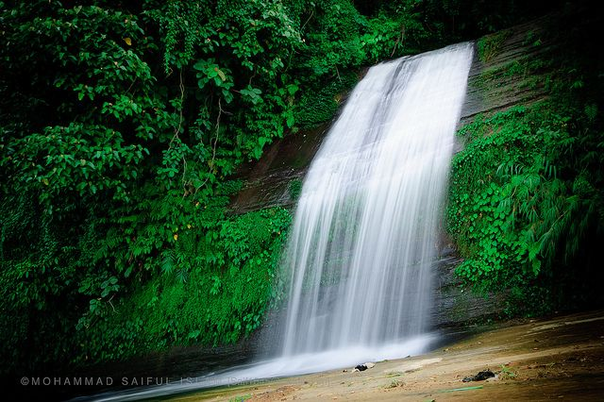
স্বাগতম

Slide 2
শিক্ষক পরিচিতিঃ
নামঃ মোছাঃ জহুরা খাতুন।
পদবিঃ সহকারি শিক্ষক।
বিদ্যালয়ঃ হিমাইতপুর সরকারি প্রাথমিক বালিকা বিদ্যালয়, পাবনা।

Slide 3
পাঠ পরিচিতি:
শ্রেণিঃ দ্বিতীয়।
বিষয়ঃ প্রাথমিক গণিত।
পাঠঃ ভগ্নাংশ।

Slide 4
শিখনফল:
১৯.1.1। পূর্ণ বস্তুর অর্ধেক চিনে বলতে পারবে।
19.1.২। কোন বস্তুর চার ভাগের এক ভাগ চিনে বলতে পারবে।
19.২.1। অর্ধেককে ১/২, চার ভাগের এক ভাগকে ১/৪ বলে তা চিনে বলতে পারবে।

Slide 5
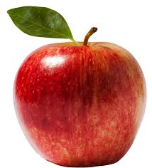

Slide 6
ভগ্নাংশ

Slide 7
দুই ভাগ হলো
একটি বস্তুকে যখন সমান অংশে ভাগ করা হয় তখন তাকে ভগ্নাংশ বলে।

Slide 8
এটি একটি কাগজ
এটিকে আমরা সমান দুই ভাগ করবো।

Slide 9
এখানে কয় ভাগ করা হলো?
একে আমরা অর্ধেক বা দুই ভাগের এক ভাগ বলি এবং লিখি ।

Slide 10
এখানে কত অংশ রং করা হয়েছে?
অংশ

Slide 11
এর দুই টুকরা একত্রে রাখলে কী তৈরি হবে?
দুইটি একত্রে রাখলে তৈরি হয়

Slide 12
একটি কাগজকে ৪ টি সমান ভাগে ভাগ করা হয়েছে।
প্রতিটি ভাগকে কী বলা হয়?

Slide 13
একে আমরা এক চতুর্থাংশ বা চার ভাগের এক ভাগ বলি এবং লিখি।

Slide 14
মূল্যায়নঃ
১। অংশকে আমরা কি বলি?
অর্ধেক বা দুই ভাগের এক ভাগ।
2। অংশকে আমরা কি বলি?
এক চতুর্থাংশ বা চার ভাগের এক ভাগ।

Slide 15
দলীয় কাজঃ

Slide 16
নিচের আকৃতি গুলো খাতায় লিখ এবং ভাগ রং কর।
দল নং-০১
দল নং-০২

Slide 17
নিরাময়ঃ
সবল শিক্ষার্থী দিয়ে দূর্বল শিক্ষার্থীদের নিরাময় দিব।

Slide 18
বাড়ির কাজ
হলো এর থেকে বড়/সমান/ছোট
এর দুই টুকরা হলো এর থেকে বড়/সমান/ছোট
এর তিন টুকরা হলো এর থেকে বড়/সমান/ছোট।

Slide 19
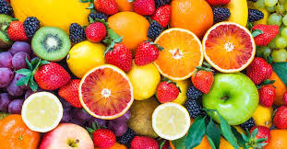
ধন্যবাদ

